Slide 1
Melhoria da atenção à saúde bucal de escolares de 06 a 12 anos da Escola Municipal Nicolau Moraes de Castro na Unidade Básica de Saúde São Silvestre – Campo Largo/PR
Ioná R. D de Magalhães
Orientadora: Carolina Aquino Alves Faria
UFPEL

Slide 2
Introdução
Saúde bucal dos escolares é a fase ideal.
Campo Largo-PR: 112.486 hab. - IBGE 2010.
UBS - São Silvestre: 1.226 pessoas e 456 famílias.
Cobertura baixa da ação antes da implantação do programa de intervenção.
Ioná R. D de Magalhães UFPEL

Slide 3
Objetivo
Melhorar a atenção à saúde bucal de escolares de 06 a 12 anos da Escola Municipal Nicolau Moraes de Castro na Unidade Básica de Saúde São Silvestre no município de Campo Largo/PR.
Ioná R. D de Magalhães UFPEL

Slide 4
Metodologia
Monitorar a situação de risco dos escolares para doenças bucais
Identificação dos espaços escolares adstritos a cada Unidade Básica de Saúde.
Contato com os espaços escolares para cadastro e viabilização das atividades em saúde bucal.
Ioná R. D de Magalhães UFPEL

Slide 5
Organizar agenda de saúde bucal para atividades nas escolas e atendimento prioritário a escolares.
Informar e sensibilizar a comunidade sobre turnos de atividades nas escolas da área de abrangência da unidade de saúde.
Sensibilizar professores e funcionários sobre a dinâmica das atividades.
Ioná R. D de Magalhães UFPEL

Slide 6
Finalidade epidemiológica, classificação de risco.
Monitorar número de escolares moradores da área de abrangência com primeira consulta.
Organizar acolhimento deste escolar na unidade de saúde.
Cadastrar na unidade de saúde os escolares da área de abrangência.
Ioná R. D de Magalhães UFPEL

Slide 7
Organizar agenda de saúde bucal para atendimento dos escolares.
Esclarecer a comunidade sobre a necessidade da realização dos tratamentos odontológicos dos escolares.
Capacitar a equipe para realizar acolhimento,cadastramento e agendamento.
Monitorar número de escolares que são de alto risco e realizaram a primeira consulta odontológica.
Ioná R. D de Magalhães UFPEL

Slide 8
Objetivos,Metas e Resultados
Objetivo: Ampliar a cobertura da atenção à saúde bucal dos escolares.
Ampliar a cobertura de ação coletiva de exame clínico e planejamento em 100%.
Realizar a primeira consulta programática nos escolares em 100%.
-124 alunos no primeiro mês.
-23 alunos no quarto mês.
Ioná R. D de Magalhães UFPEL

Slide 9
Realizar primeira consulta odontológica em 100% dos escolares da área classificados como alto risco para doenças bucais.
- 54 escolares do primeiro ao quarto mês.
- No quarto mês 8 escolares.
- Total de 62 alunos(100%).
Ioná R. D de Magalhães UFPEL

Slide 10
Objetivo: Melhorar a adesão ao atendimento em saúde bucal.
Fazer busca ativa em 100% dos escolares.
- Duas faltas no primeiro mês.
- Uma falta no terceiro mês.
- Visita domiciliar.
Ioná R. D de Magalhães UFPEL

Slide 11
Objetivo : Melhorar a qualidade da atenção em saúde bucal dos escolares.
Realizar a escovação supervisionada em 100% dos escolares.
-Primeiro mês em 124 alunos.
- Quarto mês em 23 alunos.
Ioná R. D de Magalhães UFPEL

Slide 12
Realizar a aplicação de gel fluoretado com escova dental em 100% dos escolares de alto risco para doenças bucais.
- No primeiro ao terceiro mês em 54 alunos.
- No quarto mês 8 alunos.
Total de 62 alunos(100%).
Ioná R. D de Magalhães UFPEL

Slide 13
Concluir o tratamento dentário em 100% dos escolares com primeira consulta odontológica.
Primeiro mês de 74 alunos e segundo mês 8 alunos.
Terceiro mês de 7 alunos e quarto mês de 11 alunos.
- Total de 100 alunos (68%).
Ioná R. D de Magalhães UFPEL

Slide 14
Objetivo: Manter registro atualizado em planilha e/ou prontuário de 100% dos escolares da área.
Manter registro atualizado em planilha e/ou prontuário de 100% dos escolares da área.
- No primeiro mês 124 escolares.
- No quarto mês 23 alunos.
- 147 alunos(100%).
Ioná R. D de Magalhães UFPEL

Slide 15
Objetivo: Promover a saúde bucal dos escolares.
Fornecer orientações sobre higiene bucal para 100% dos escolares.
- Primeiro ao terceiro mês 124 alunos.
- Quarto mês 23 alunos.
- Total de 147 alunos(100%).
Ioná R. D de Magalhães UFPEL

Slide 16
Fornecer orientações sobre cárie dentária para 100% das crianças.
- Primeiro ao terceiro mês 124 alunos.
- Quarto mês 23 alunos.
- Total de 147 alunos(100%).
Ioná R. D de Magalhães UFPEL

Slide 17
Fornecer orientações nutricionais para 100% das crianças.
- Primeiro ao terceiro mês 124 alunos.
- Quarto mês 23 alunos.
- Total de 147 alunos(100%).
Ioná R. D de Magalhães UFPEL

Slide 18
Resultados
Intervenção realizada em 4 meses.
Primeiro mês 124 alunos.
Quarto mês novos 23 alunos.
Total de 147 alunos.
Ioná R. D de Magalhães UFPEL

Slide 19
Discussão
Ampliação da cobertura e integração da equipe.
Ampliação no atendimento dos escolares.
Uso racional do flúor.
Melhorar a integração da equipe.
Ioná R. D de Magalhães UFPEL

Slide 20
Reflexão Crítica
Maior interesse no trabalho da ubs.
Necessidade de melhorar a saúde bucal em escolares.
Relação de integração pessoal.
Satisfação pessoal.
Ioná R. D de Magalhães UFPEL

Slide 21
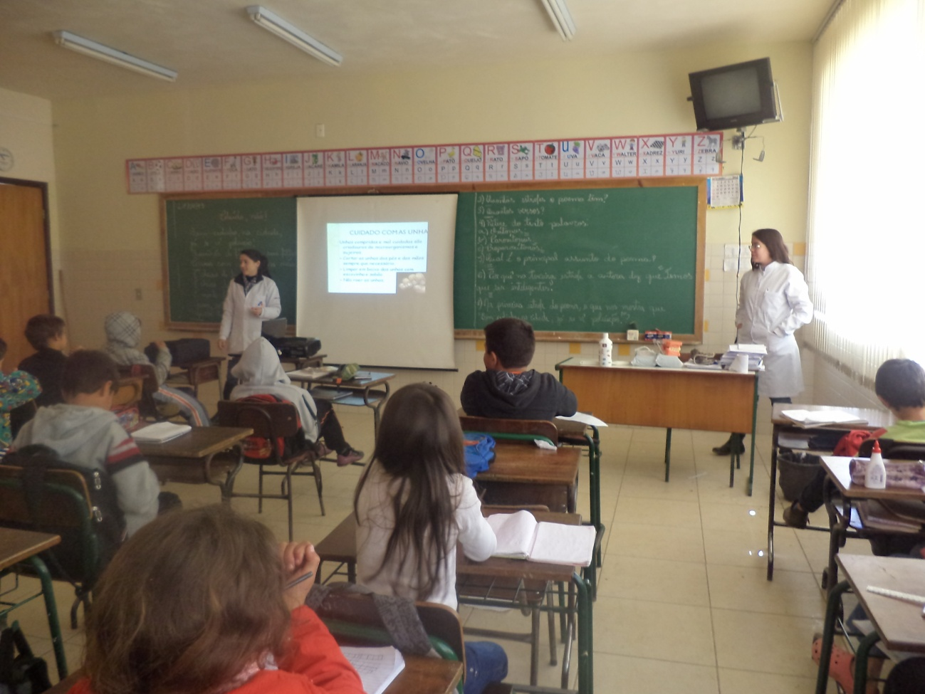
Fotos
Palestra para os escolares.
Ioná R. D de Magalhães UFPEL

Slide 22
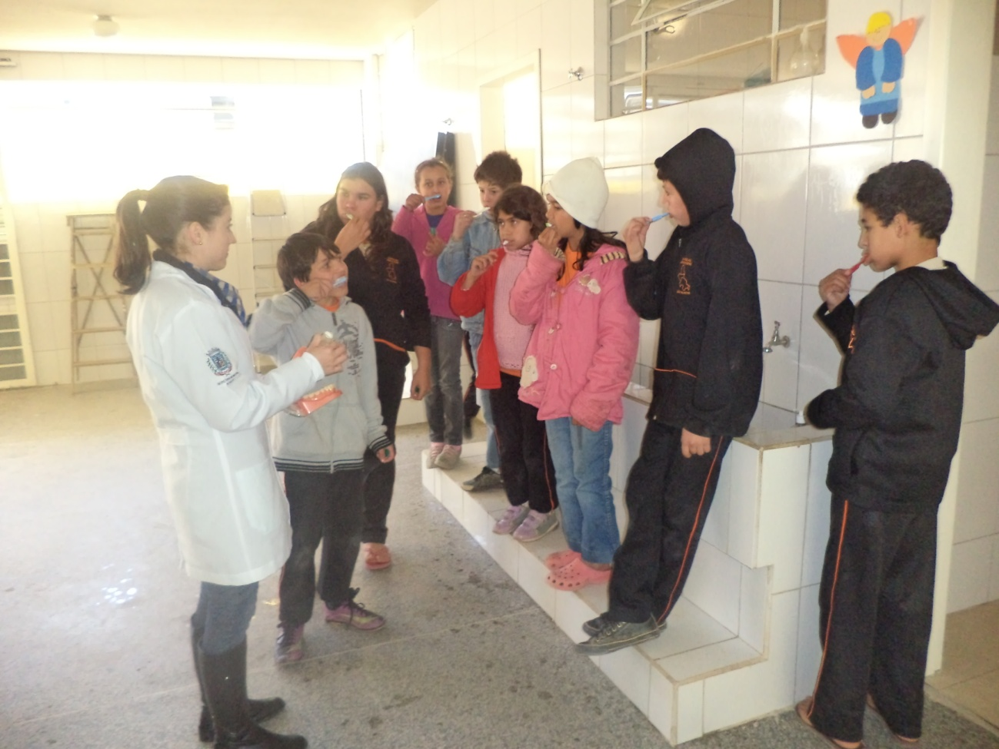
Fotos
Escovação Supervisionada
Ioná R. D de Magalhães UFPEL

Slide 23
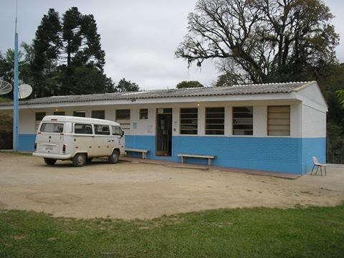
Fotos
U.S. São Silvestre(Campo Largo-PR).
Ioná R. D de Magalhães UFPEL

Slide 24
Obrigada!!!
Ioná R. D de Magalhães UFPEL

